Slide 1
Optional Quick Response Air Safety System - OQRA2S
Проект разработал:
Ученик 11“В” класса
КГУ “ОШ №12” г.Актау
Ахмедханов Артем
Руководитель: Целлер И.А

Slide 2
Опциональная система безопасности быстрого реагирования - OQRA2S
OQRA2S (Optional Quick Response Air Safety System) — это инновационная система спасения, предназначенная для экстренных ситуаций, когда необходима немедленная помощь. Проект включает в себя комплекс современных технологий для быстрого реагирования и спасения людей в условиях, где стандартные методы спасения могут быть недостаточно эффективными.
Система идеально подходит для использования в неадаптированных местах: в удаленных или труднодоступных районах, на крупных стройках, в природных зонах и в любых других ситуациях, где существует необходимость в быстром спасении людей.

Slide 3
Цели и задачи проекта:
Повышение безопасности в условиях, где традиционные спасательные службы могут испытывать трудности.
Улучшение качества жизни путем предоставления технологии, способной реагировать на экстренные ситуации в реальном времени.
Автоматизация сложных задач по поиску и спасению, сокращая время, необходимое для поиска людей и оказания помощи.
Универсальность и адаптивность системы для использования в любых условиях

Slide 4
Ключевые компоненты комплекса систем:
Простейшая компоновка системы, включает в себя три устройства:
Квадрокоптер для спасения и поиска людей:
Функция: Квадрокоптер оснащен высокотехнологичными сенсорами и камерами, которые позволяют ему эффективно искать людей в экстренных ситуациях.
Спасательный передатчик:
Функция: Компактное устройство, которое может носить с собой любой человек. В случае чрезвычайной ситуации оно позволяет быстро связаться с системой спасения.
Приемник сигналов и программное обеспечение для мониторинга:
Функция: Система центрального управления, которая принимает все сигналы от квадрокоптеров и спасательных передатчиков, обрабатывает информацию и отображает статус всех устройств на специальном компьютере.

Slide 5
Система связи
Связь устройств в системе является самым главным аспектом работы проекта, так как предполагается использования устройств в отдаленных и неадаптированных местах пребывания.
Связь будет осуществленная с помощью спутниковых трекеров, это самый примитивный способ, который будет доступен из любой точки земли. При необходимости любое устройство со спутниковым трекером и правильной настройке, может отправлять сигнал SOS с координатами местоположения. Все данные будут обрабатываться системой OQRA2S и сразу передаваться службам спасения

Slide 6
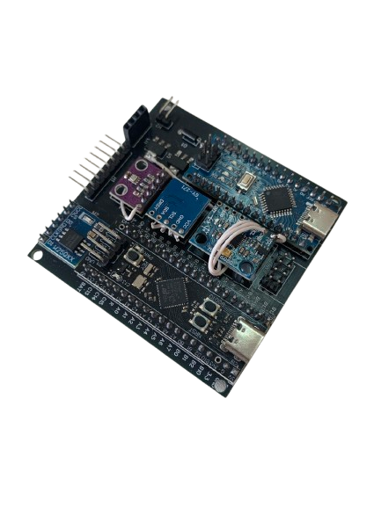
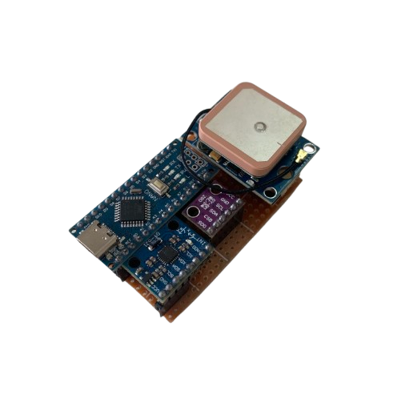
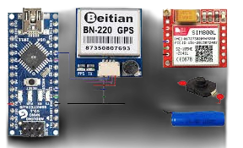
Техническое оборудование устройств
Квадрокоптер: самодельный полетный контроллер, пластиковая рама, моторы, аккумуляторы, камера, система сброса груза. Примерная стоимость 80 000 тг
Спасательный передатчик: микроконтроллер, система связи, GPS, карта памяти. Примерная стоимость 10 000 тг
Главный приемник сигналов: GPS, система связи, монитор, пульт управления. Примерная стоимость 15 000 тг

Slide 7
Схемы и платы устройства
Схемы устройств доступны для просмотра по ссылке GitHib

